Slide 1
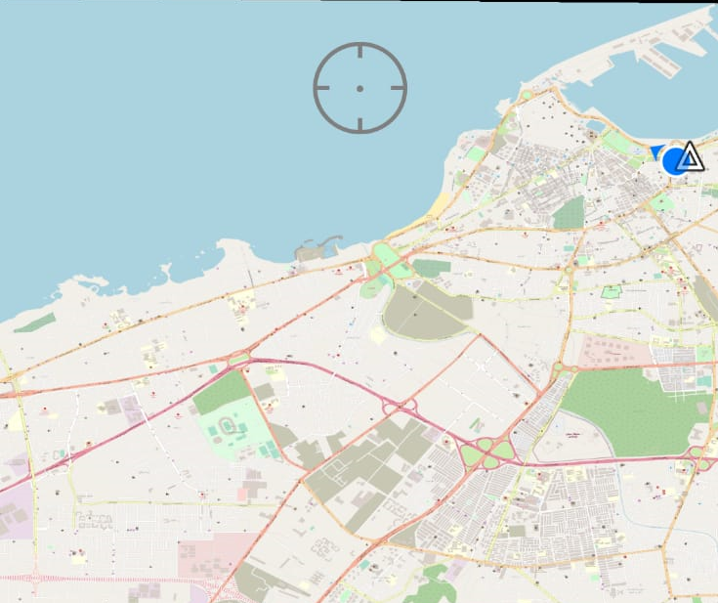
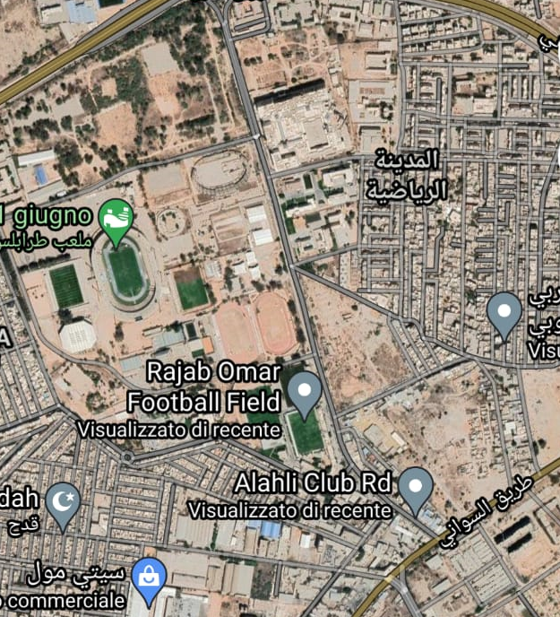
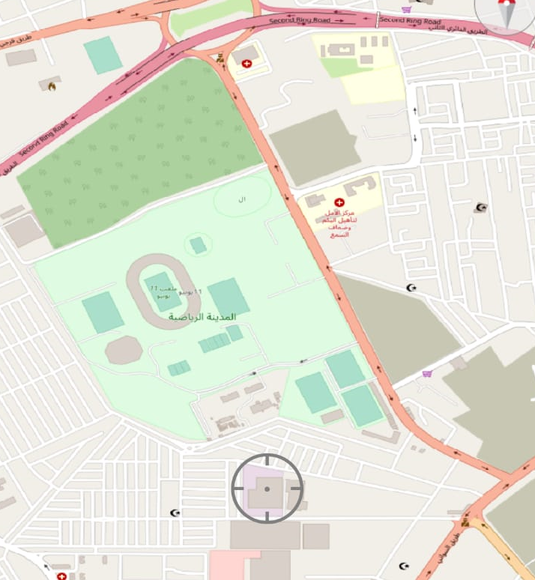
N
SPORT CITY
COORD: 33S US 26058 36859
DISTANZA : 10 KM
TEMPO DI PERCORRENZA:
SPORT CITY
GATE
SPORT CITY

